Slide 1
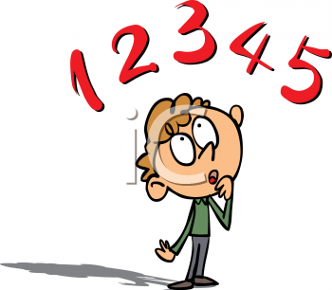
Les Nombres
Objectif:
Count from 1-20

Slide 2

un

Slide 3
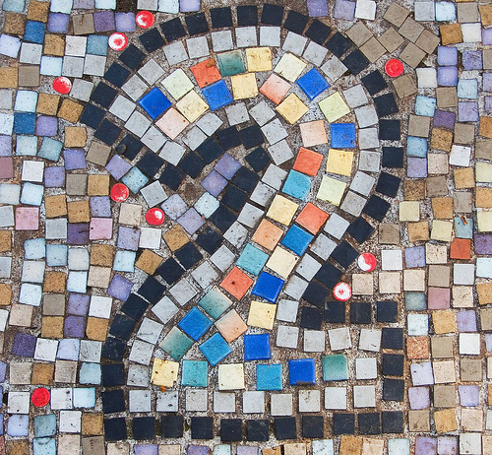
deux

Slide 4

trois

Slide 5
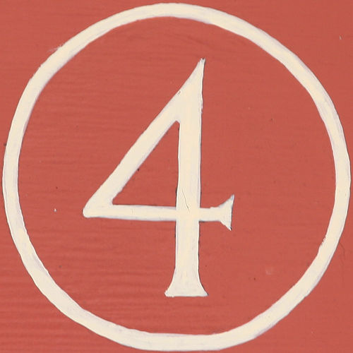
quatre

Slide 6

cinq

Slide 7

six

Slide 8

sept

Slide 9

huit

Slide 10

neuf

Slide 11
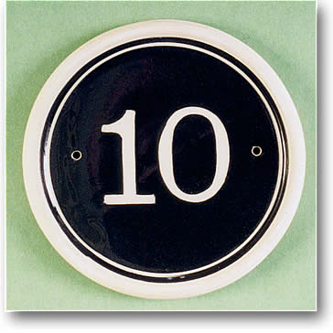
dix

Slide 13
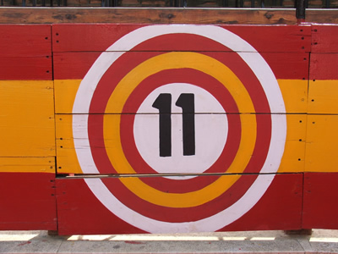
onze

Slide 14
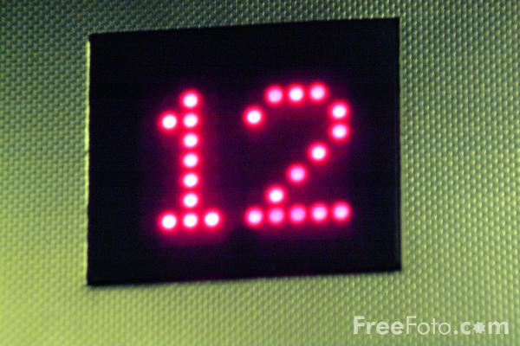
douze

Slide 15
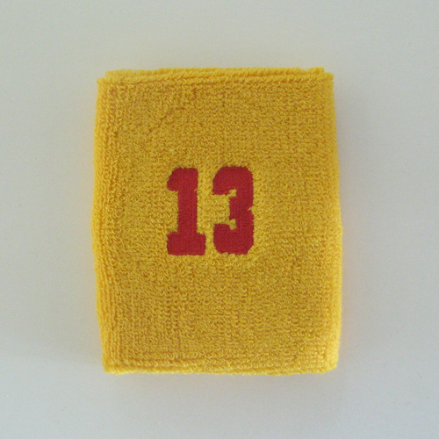
treize

Slide 16
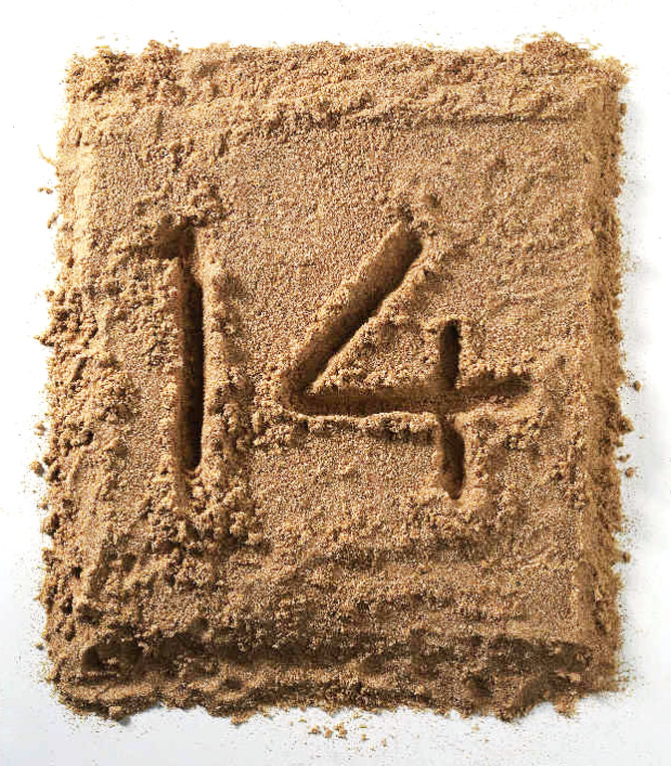
quatorze

Slide 17

quinze

Slide 18
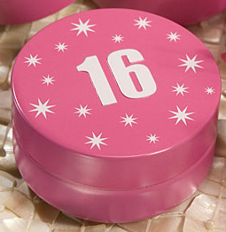
seize

Slide 19

dix-sept

Slide 20

dix-huit

Slide 21

dix-neuf

Slide 22
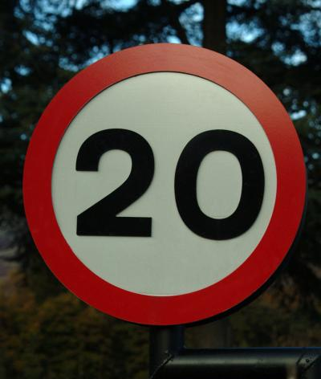
vingt

Slide 23
15
11
17
12
19
18
14
16
13
20

Slide 24
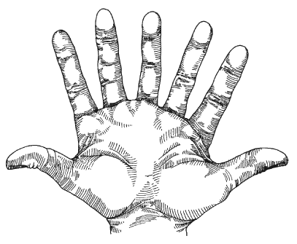
Combien?

Slide 25
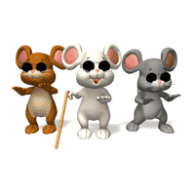
Combien?

Slide 26
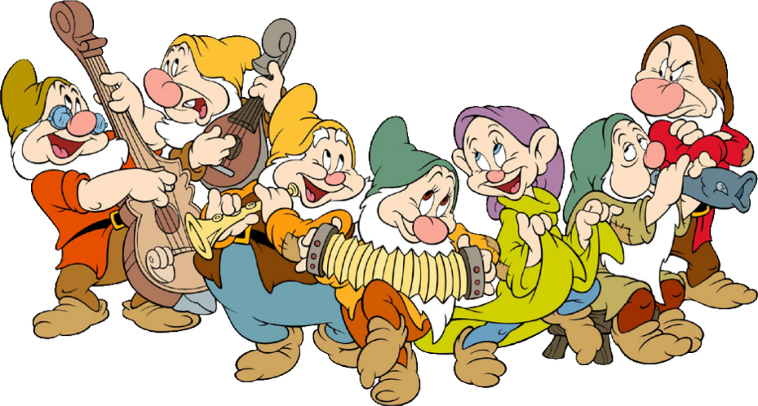
Combien?

Slide 27
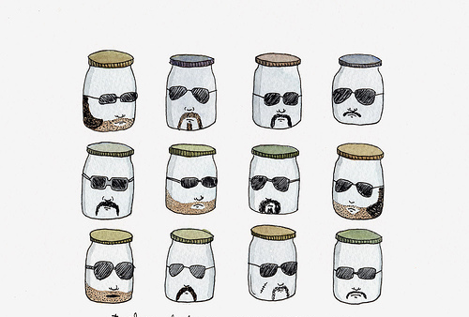
Combien?

Slide 28
Combien?

Slide 29

Ccombien?

Slide 30
Combien?

Slide 31
Combien? (How many?)
Comptez les bananes
Il y a …………………… bananes
Il y a douze bananes

Slide 32
Combien?
Comptez les chiens
Il y a huit chiens
Il y a …………….. chiens

Slide 33
Combien?
Comptez les stylos
Il y a …………………… stylos
Il y a quatorze stylos

Slide 34
Combien?
Comptez les chaises
Il y a …………………… chaises
Il y a neuf chaises

Slide 35
Combien?
Comptez les garçons
Il y a
cinq garçons

Slide 36
Combien?
Comptez les chapeaux
Il y a
seize chapeaux

Slide 37
Combien de garçons sont dans cette classe ?
Combien de stylos y a-t-il sur votre table ?
Combien de chaises à ma table ?
Combien d'enfants sur votre table?

Slide 38
Écouter 3
page dix
Écris le prochain nombre
1-10
Level 1 Listening

Slide 39
Écrire 4
page dix
C’est quel nombre?
1-10
Level 1 Reading & Writing

Slide 40
1 = un – 2 = deux – 3 = trois – 4 = quatre – 5 = cinq
les maths
six + six =
deux + huit =
deux x trois =
trois – un =
quatre + cinq=
douze – un =
quatre + trois =
deux x deux =
douze
dix
six
deux
neuf
onze
sept
quatre
1 = un – 2 = deux – 3 = trois – 4 = quatre
– 6 = six – 7 = sept – 8 = huit
12 = douze - 11 = onze - 10 = dix – 9 = neuf

Slide 41
Écrire 6
page dix
Invente six autres calculs pour ton/ta partenaire
How many did they get right?

